Slide 1
뮤직 플레이 리스트 공유 웹 사이트 -최종보고-
최종 보고
2020.06.21
3조 It’s Time(잇츠 타임)팀
고명환, 김수연, 성미소, 최현아

Slide 2
목차
1. 서론
1.1 배경
1.2 프로젝트 내용
2. 본론
2.1 시스템/GUI 구성
2.2 사용 사례
2.3 적용 기법 및 기술
2.4 핵심 연구/개발 과제
2.5 업무 분담/일정 계획
3. 결론
3.1 달성 목표
3.2 프로젝트의 의의

Slide 3
1. 서론
1.1 배경
1.2 프로젝트 내용

Slide 4

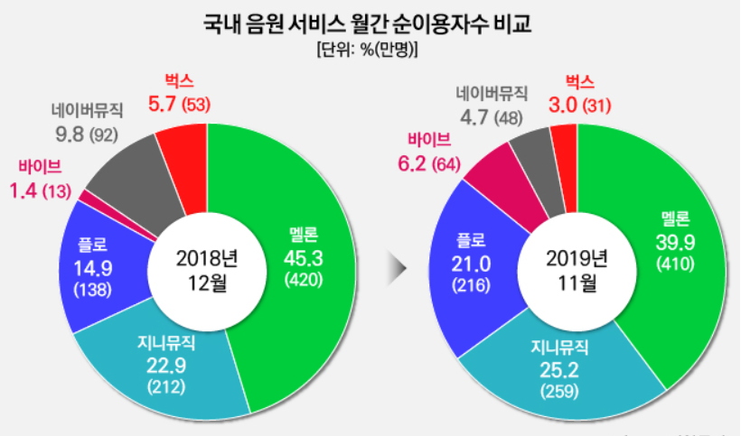
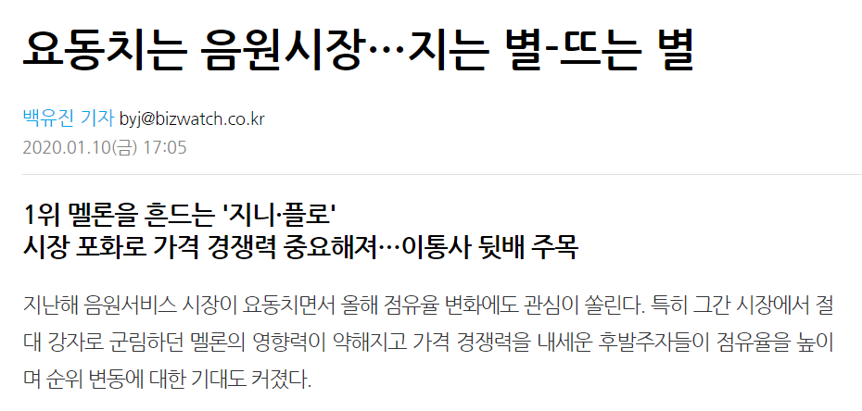

1.1 배경
[Before]
[After]
새 음원 사이트에서 음악을 하나씩
검색하여 새 플레이리스트 생성
‘뮤직플레이리스트 공유 서비스’ 이용
긴 시간 소모
음악 누락 위험
번거로움
플레이리스트 공유 불가능
양에 비례하는 시간 절약
음악 누락 위험 해결
클릭만으로 플레이리스트 이동
플레이리스트 공유 가능
‘뮤직플레이리스트 공유 서비스’는 사이트 간 데이터의 속성 불일치 문제를 해결함으로 사용자의 플레이리스트를 다른 사이트에 이동함에 있어 시간의 효율성을 향상시키고, 보다 간단한 방법으로 다른 사용자와 플레이리스트를 공유할 수 있도록 지원하는 서비스이다.
본 연구는 데이터 속성을 통합 관리하여 필요에 따라 데이터를 자유롭게 이동시켰고 데이터 양에 비례하는 시간을 절약했다는 점에서 연구 주제로서 의미가 있다.
이는 향후 음악 정보 이외에 거대한 데이터 셋을 빠르고 효율적인 방법으로 공유하여 공공 데이터를 분석하거나 공유하는데 일조할 수 있다.

Slide 5
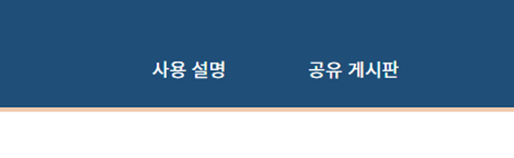
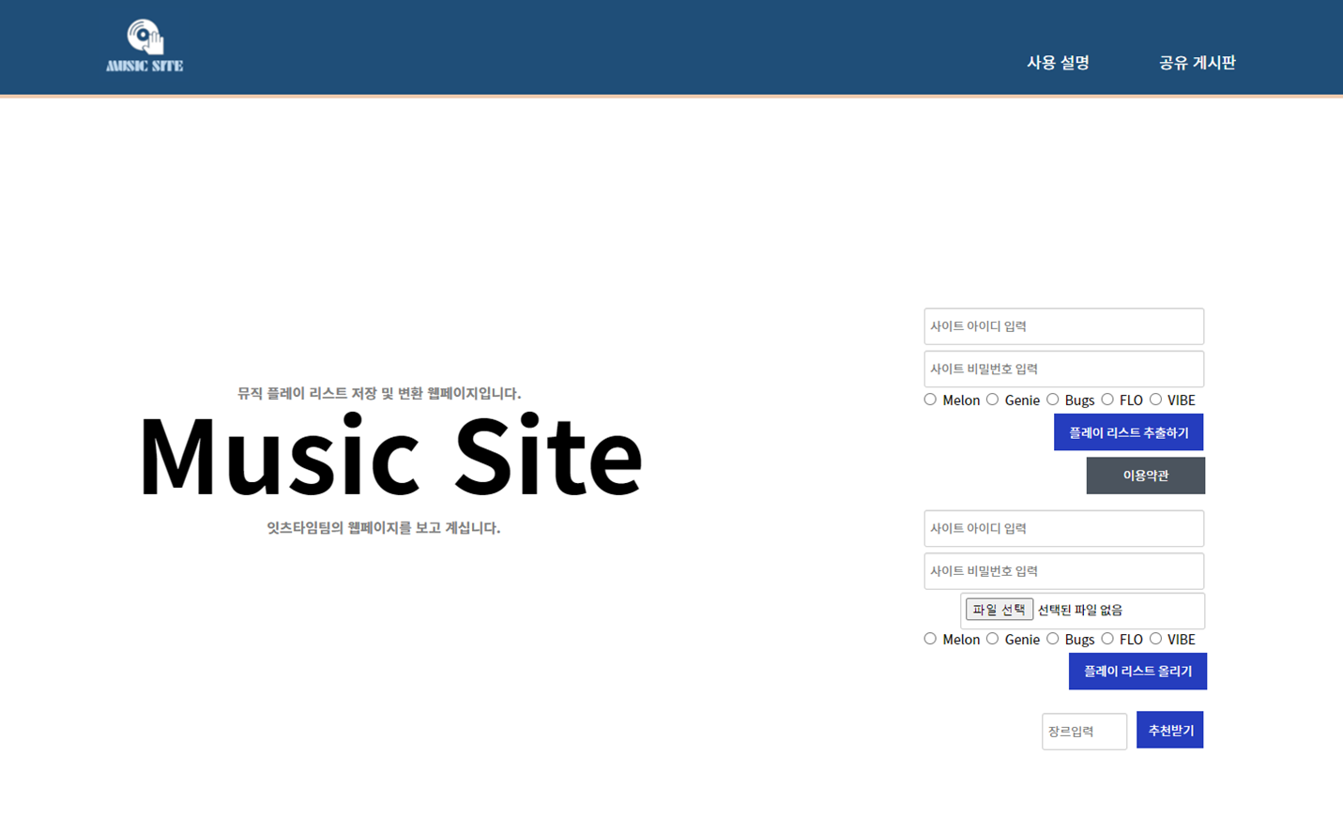
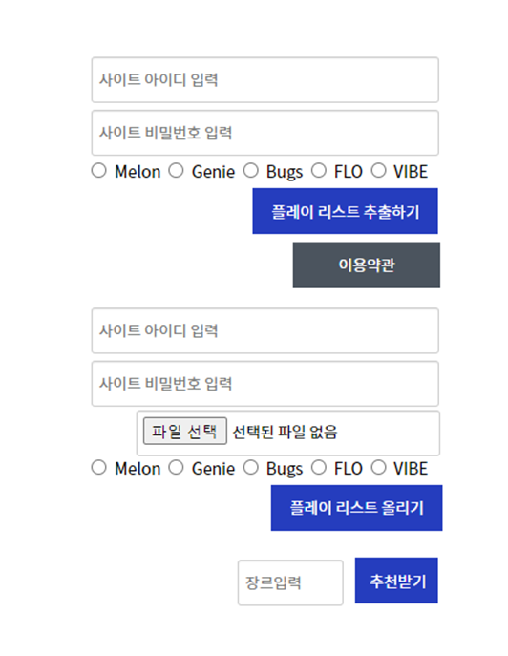
1.2 프로젝트 내용
웹 사이트 사용 설명
공유 게시판을 이용하여 사용자 간 리스트 공유
기존 사이트에서
플레이 리스트 가져오기
원하는 사이트에
플레이 리스트 생성
입력 받은 장르에
해당하는 곡들 추천
‘뮤직플레이리스트 공유 서비스’는 크롤링과 데이터 속성 통합을 기반으로 이루어진다.
본 웹 사이트는 플레이리스트 추출, 플레이리스트 업로드, 장르별 음악 추천 기능을 실행한다.
사용자는 이 서비스를 통하여 자신이 소유하던 플레이리스트를 총 5개의 타 사이트로 쉽고 빠르게 이동시킬 수 있다.

Slide 6
2. 본론
2.1 시스템/GUI 구성
2.2 사용 사례
2.3 적용 기법 및 기술
2.4 핵심 연구/개발 과제
2.5 업무 분담/일정 계획

Slide 7
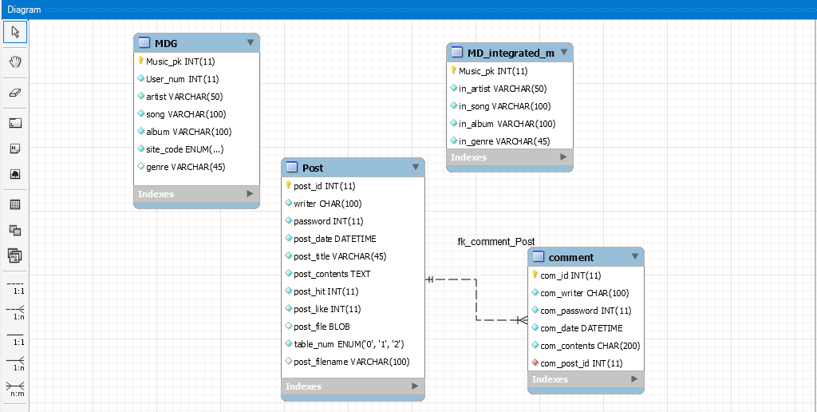
2.1 시스템/GUI구성
<데이터베이스 Entity Relationship Diagram>

Slide 8
2.1 시스템/GUI구성
<플레이 리스트 추출하기 기능>
로그인
정보제공
음원 사이트
선택
데이터 크롤링
크롤링한 데이터,데이터 베이스에 저장
사용자의 PC에 csv파일 생성
로그인 정보
제공
초이스 버튼
자동화 기법
사용자의
리스트와 비교
C 드라이브에
It’s time 폴더
생성됨
플레이리스트가
있는 화면으로
이동
셀레니움
해당사이트
홈페이지
불러옴
기존에 없는 곡,
데이터베이스의
통합 테이블에
추가(멜론)
리스트가 추가됨
플레이리스트에 있는 곡 크롤링
음원사이트에
전달
멜론은 장르를
포함하여 크롤링

Slide 9
2.1 시스템/GUI구성
<플레이 리스트 업로드 기능>
로그인
정보제공
음원 사이트
선택
파일 업로드
이동 사이트로
데이터 업로드
결과 화면 출력
로그인 정보
제공
초이스 버튼
검색하기 쉬운 형태로 파일을 리스트화하여
저장
자동화 기법
곡이 누락될
경우
곡 검색
셀레니움
해당사이트
홈페이지
불러옴
사용자에게 알림
새 플레이리스트
생성
음원사이트에
전달
Csv파일만
업로드 가능
플레이리스트에곡 추가

Slide 10
2.1 시스템/GUI구성
<음악 추천하기 기능>
통합 테이블 구축
장르 입력
알고리즘
결과화면 출력
사용자들이
크롤링한 멜론의 곡 정보를
바탕으로
데이터 구축
사용자 장르 입력
Random 함수
선택된 음악으로
음악 추천
테이블 생성
알고리즘 함수에 전달
입력된 장르의
곡 추천
입력된 장르의 예외 사항 고려
- ‘pop’과 ‘POP’은 같게,
국내 드라마,
국외 영화는 모두 ‘OST’로 취급

Slide 11
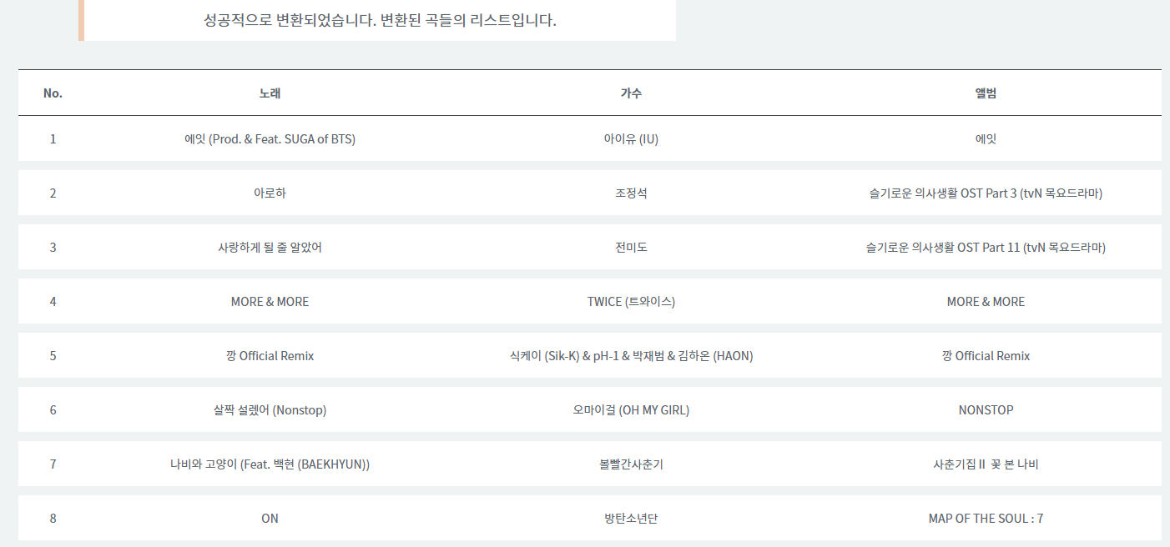
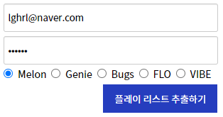


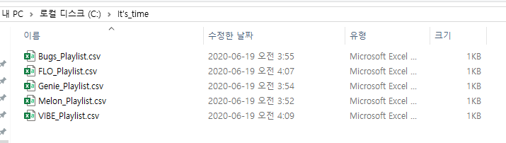
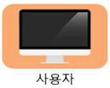
2.2 사용 사례
<‘FLO’ 음원사이트로 플레이리스트를 옮기고자 하는 멜론유저 A>
음원사이트 ‘멜론’을 이용중인 A는 웹 사이트에 자신의 멜론 아이디와 비밀번호를 입력하였고, 멜론에 저장된 자신의 플레이리스트 내역을 그대로 csv파일로 다운받을 수 있었다.

Slide 12
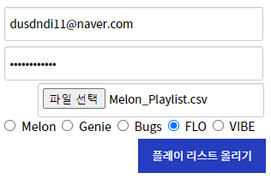
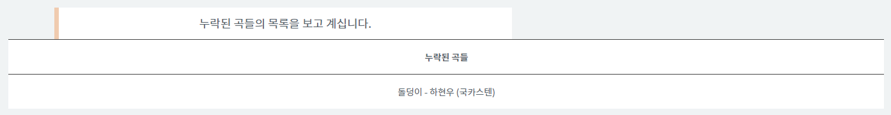
2.2 사용 사례
FLO 음원 사이트로 멜론에서 쓰던 자신의 플레이리스트를 옮기고 싶었던 A는 FLO의 아이디와 비밀번호를 입력하고, 바로 전 단계에서 받은 csv파일을 업로드하였다. FLO 사이트에 성공적으로 플레이리스트가 옮겨졌고, A는 누락된 곡이 ‘돌덩이-하현우(국가스텐)’임을 확인하고 추가적으로 업로드하여 빠짐없이 모든 플레이리스트를 옮겼다.

Slide 13
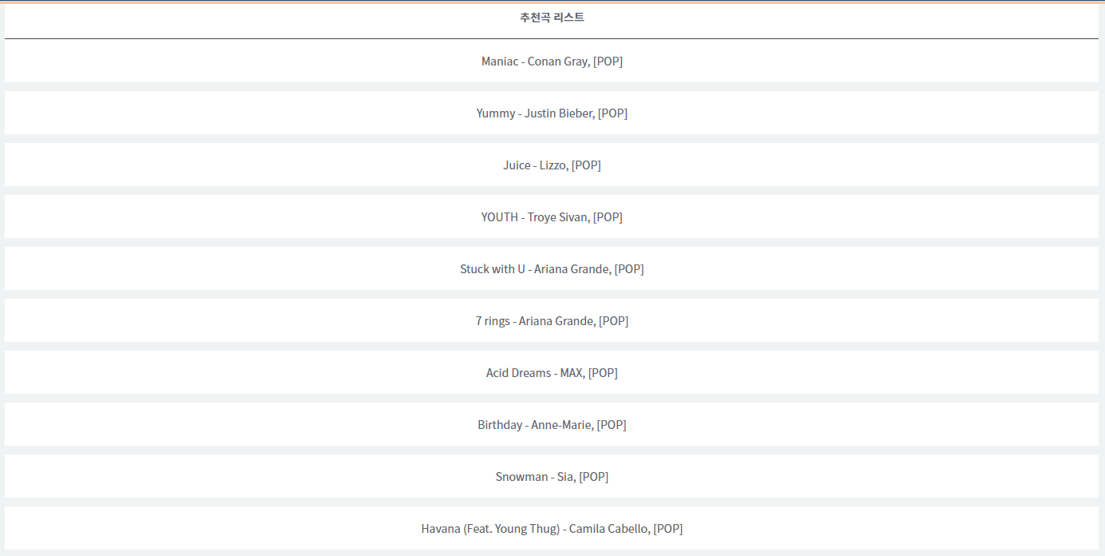

2.2 사용 사례
평소에 POP을 즐겨 듣는 A는 장르 추천 받기에 ‘POP’을 입력하였고, ‘추천 받기’를 눌러서 10곡의 POP곡을 추천 받을 수 있었다. A는 추천곡 리스트에서 본인의 취향에 맞는 좋은 음악을 찾을 수 있었다.

Slide 14
2.3 적용 기법 및 기술
웹사이트 기반
웹 크롤링
웹사이트 구현
개발언어: Python, html. Mysql
개발환경: Django
적용 기법: 웹사이트 개발 방식
개발언어: Python
사용 모듈: BeautifulSoup4,
Selenium
개발언어: HTML, CSS, JS
프레임워크: Django

Slide 15
2.4 핵심 연구/개발 과제
핵심 연구: 플레이리스트 이동 소요시간을 감소시켜 효율성을 개선한다.
결과 1. 사용자가 곡을 하나씩 찾아 새 플레이리스트를 만드는 방법보다 10곡 기준 평균값과 1분 44초의 차이로
약 50%의 시간을 단축했다.
결과 2. 각 음원 사이트에 10곡과 50곡이 담긴 플레이리스트를 테스트했을 때 50곡 기준 8분 22초의 차이를 보이며
10곡 실험 시 50%였던 시간 단축을 넘어 61%의 시간 단축을 달성하였다. 이 실험을 통해 곡의 양이 증가할수록
높은 효율성을 달성함으로 많은 데이터에도 유용한 서비스임을 증명했다.

Slide 16
2.4 핵심 연구/개발 과제
(min)
동일한 test set (2020/06/12 16:00 멜론 실시간 상위 10곡 사용)
제한된 인터넷 환경(800~900Mbps)에서 진행
모든 음원사이트에서 소모 시간 단축
＇플로’가 2분 10초의 차이를 보이며 최대 62%의 시간 단축
평균값과 1분 44초의 차이를 보이며 50%의 시간 단축

Slide 17
2.4 핵심 연구/개발 과제
(min)
(min)
동일한 test set (2020/06/12 16:00 멜론 실시간 상위 10곡, 50곡 사용)
제한된 인터넷 환경(800~900Mbps)에서 진행
10곡 테스트 결과보다 50곡 테스트 결과 소모 시간 단축
＇플로’가 10분 16초의 차이를 보이며 최대 75%의 시간 단축
50곡 기준 평균값과 8분 22초의 차이를 보이며 61%의 시간 단축

Slide 18
2.4 핵심 연구/개발 과제
특별한 이슈: 곡의 누락 발생
문제: 테스트를 진행 중 ‘플로’에 “돌덩이 – 하현우(국카스텐)”이라는 곡이 누락 됨
원인: 1) 음원 사이트 안에 특정 곡이 존재하지 않음
2) 음악 이름이 다르게 저장 됨
해결방안: 누락된 곡은 플레이리스트 이동 후 누락 페이지에 공지하여 사용자가 직접 추가할 수 있도록 함.
돌덩이 – 하현우(국카스텐)
<멜론에 저장된 형식>
돌덩이 – 하현우
<플로에 저장된 형식>

Slide 19
2.5 업무 분담/일정 계획
데이터 베이스 설계- 고명환
알고리즘 설계 및 웹 크롤링 코딩 – 김수연, 최현아
웹 페이지 구현 - 성미소
 | 4월 1주차 | 4월 2주차 | 4월 3주차 | 4월 4주차 | 4월 5주차 | 5월 1주차 | 5월 2주차 | 5월 3주차 | 5월 4주차 | 6월 1주차 | 6월 2주차 | 6월 3주차
고명환 |  |  |  |  | 중간 점검 | 중간고사 |  |  |  |  |  | 사후 평가
김수연
최현아
성미소
DB구축 / 정규화
코딩 지원
파이썬/웹 크롤링 공부
파이썬/웹 크롤링 공부
알고리즘 적용
디 버 깅
알고리즘 설계
파이썬/웹 크롤링 공부
크롤링 구현
통합
코드 작성
웹 페이지 기본 설계
파이썬/웹 크롤링 공부
웹 페이지 구현

Slide 20
3. 결론
3.1 달성 목표 및 성과
3.2 연구/개발의 의의

Slide 21
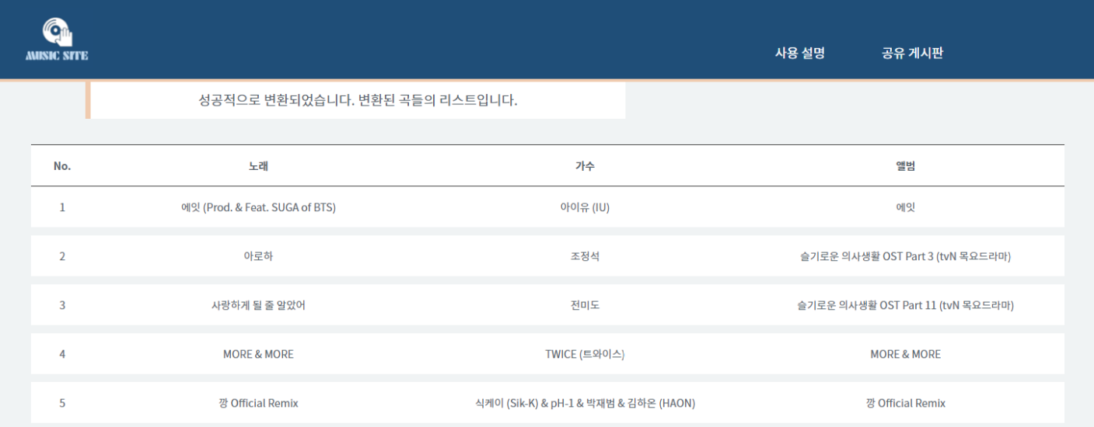
3.1 달성 목표 및 성과
1. 음악 사이트에서 추출한 데이터를 csv파일로, 그 역이 성립하는 기술 구현 (100%)
-> 사용자의 음원사이트에서 개인플레이리스트를 크롤링하여 csv 파일로 추출하는 기능 구현
-> csv 파일을 사용자의 플레이리스트에 추가하는 기능 구현
<지니, 벅스, 바이브, 플로 실행 시 화면>
사용자가 선택한 음원 사이트에서 플레이리스트가 노래, 가수, 앨범 순으로 csv파일로 저장됨.

Slide 22
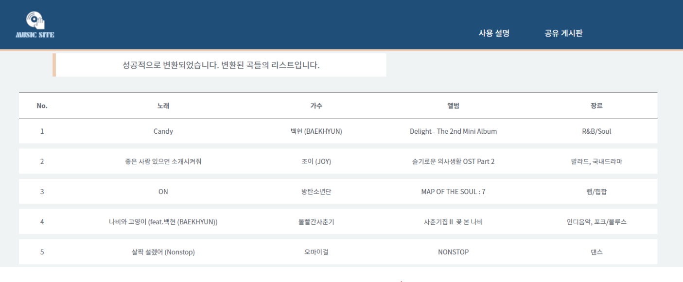
3.1 달성 목표 및 성과
1. 음악 사이트에서 추출한 데이터를 csv파일로, 그 역이 성립하는 기술 구현 (100%)
-> 사용자의 음원사이트에서 개인플레이리스트를 크롤링하여 csv 파일로 추출하는 기능 구현
-> csv 파일을 사용자의 플레이리스트에 추가하는 기능 구현
<멜론 실행 시 화면>
사용자가 선택한 음원 사이트에서 플레이리스트가 노래, 가수, 앨범, 장르 순으로 csv파일로 저장됨.
(멜론은 곡들의 장르를 정하는 기준이 되므로 멜론의 장르만 추가적으로 크롤링 함)

Slide 23
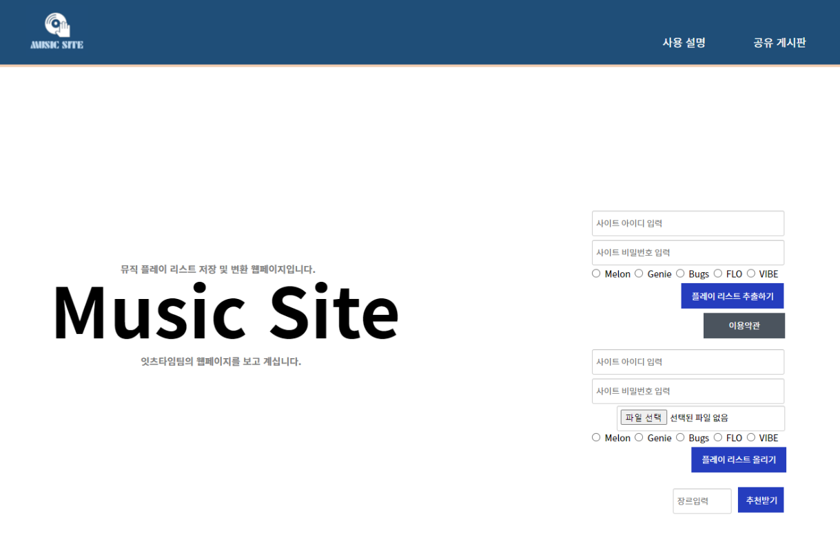
3.1 달성 목표 및 성과
2. Django를 이용하여 사용자 편의성을 고려하여 GUI를 구현 (100%)
-> 사용자가 한 눈에 웹 사이트의 구조를 이해하고 사용할 수 있도록 사용자의 시각에서 GUI를 구현
<개발 사이트 메인 페이지>

Slide 24
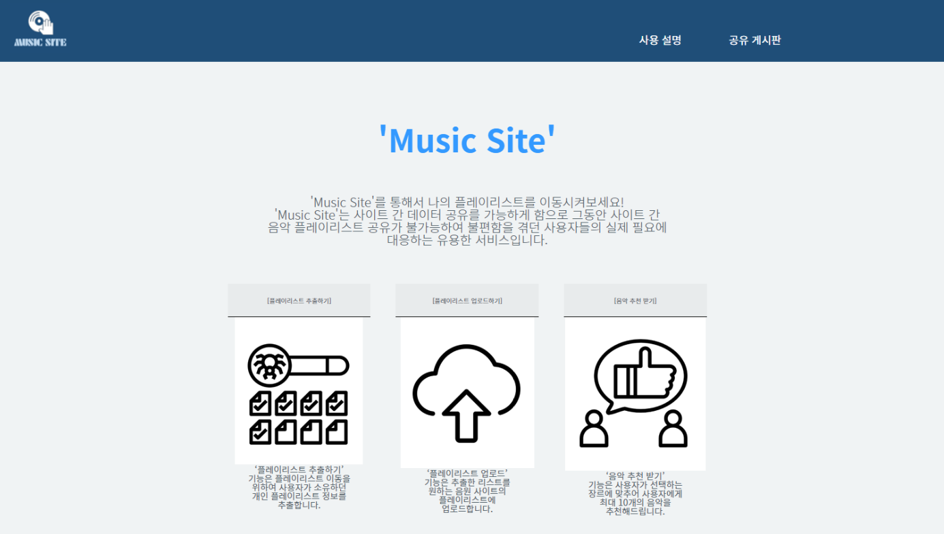
3.1 달성 목표 및 성과
2. Django를 이용하여 사용자 편의성을 고려하여 GUI를 구현 (100%)
-> 사용자가 한 눈에 웹 사이트의 구조를 이해하고 사용할 수 있도록 사용자의 시각에서 GUI를 구현
<개발 사이트 소개 화면>

Slide 25
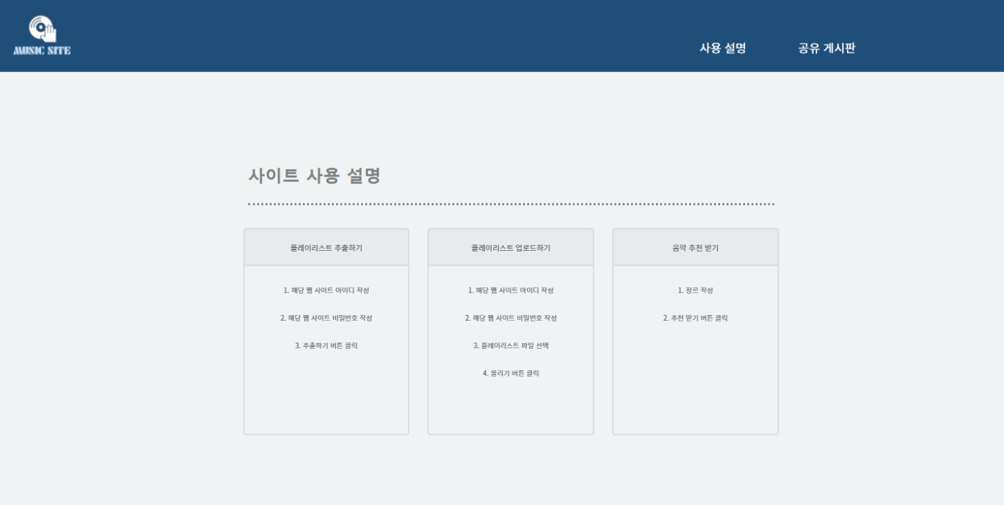
3.1 달성 목표 및 성과
2. Django를 이용하여 사용자 편의성을 고려하여 GUI를 구현 (100%)
-> 사용자가 한 눈에 웹 사이트의 구조를 이해하고 사용할 수 있도록 사용자의 시각에서 GUI를 구현
<개발 사이트 사용 설명 페이지>

Slide 26
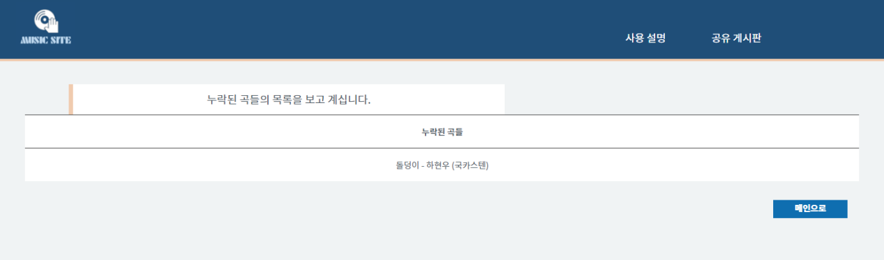
3.1 달성 목표 및 성과
3. 음악 서비스 간 데이터 형식 차이 문제를 해결하여 다양한 사이트에서 서비스를 지원하도록 구현 (100%)
-> 멜론, 지니, 벅스, 플로, 바이브. 총 다섯 개의 음원 사이트에 지원 가능
<총 5개의 음원 사이트에서 서비스를 구현한 후 사용자에게 나타나는 화면>
모든 곡이 성공적으로 이동되면 누락된 곡이 없다고 나타나지만
누락된 곡이 있을 시 사용자가 곡을 추가할 수 있도록 누락된 곡을 알려줌

Slide 27
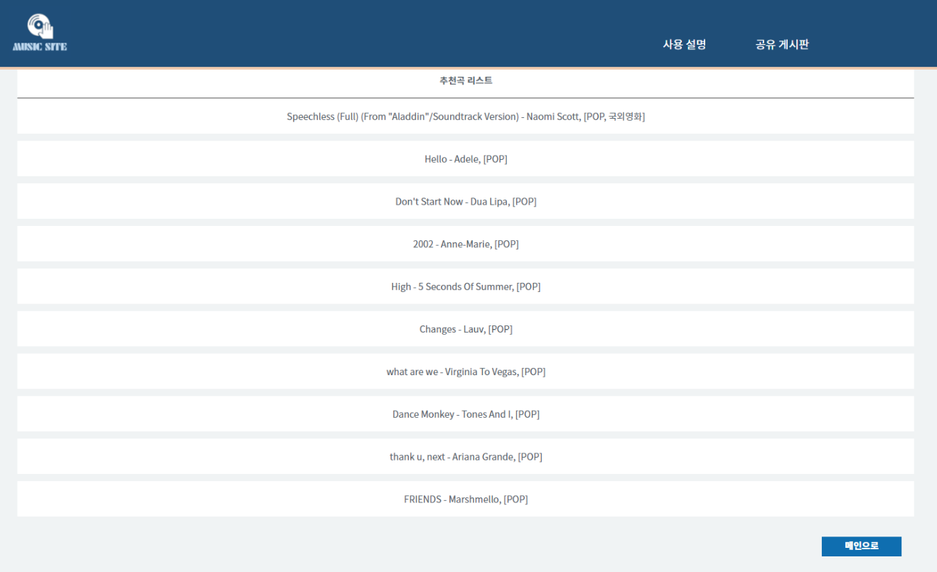
3.1 달성 목표 및 성과
4. 사용자들이 크롤링한 음악을 바탕으로 장르별 음악을 추천해주는 기능 (100%)
-> 사용자들이 크롤링한 음악을 데이터베이스에 저장하여 장르에 해당하는 음악을 추천해주는 기능 구현
<장르 추천 받기에 ‘POP’을 작성한 후 나타나는 화면>
사용자가 장르에 작성한 장르의 종류에 맞는 음악이 추천되어 사용자에게 리스트로 제공된다.

Slide 28
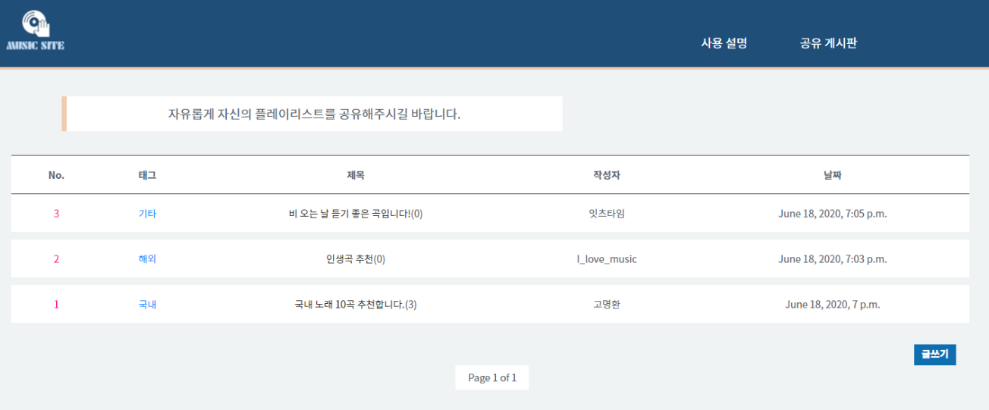
3.1 달성 목표 및 성과
5. 공유 게시판을 설계하여 사용자 간 활발한 플레이 리스트를 공유할 수 있는 환경 구현 (100%)
-> 공유 게시판에서 자유로이 자신의 플레이리스트를 업로드하여 공유하는 기능 구현
<개발 사이트의 공유 게시판 페이지>
사용자가 자유롭게 플레이리스트를 작성하여 공유게시판에 올리면 서로의 플레이리스트를 공유할 수 있다.

Slide 29
3.2 연구/개발의 의의
“사이트 간 플레이리스트 공유 실현”
1. 데이터 속성을 통합함으로 자유로운 데이터 가공을 실현하였다.
2. 사용자가 절약된 시간과 간소화된 방법으로 플레이리스트를 이전시킬 수 있다.

Slide 30
감사합니다

